Slide 1


Slide 2


Slide 3


Slide 4

Notes:
Como seria se fossemos imortais? Será que seria bom viver eternamente em um mundo onde a crueldade e a corrupção imperam? E ainda viver eternamente? Como seria ter esperança em um mundo que só vai de mal a pior? Será que ainda resta uma esperança?

Slide 5


Slide 6
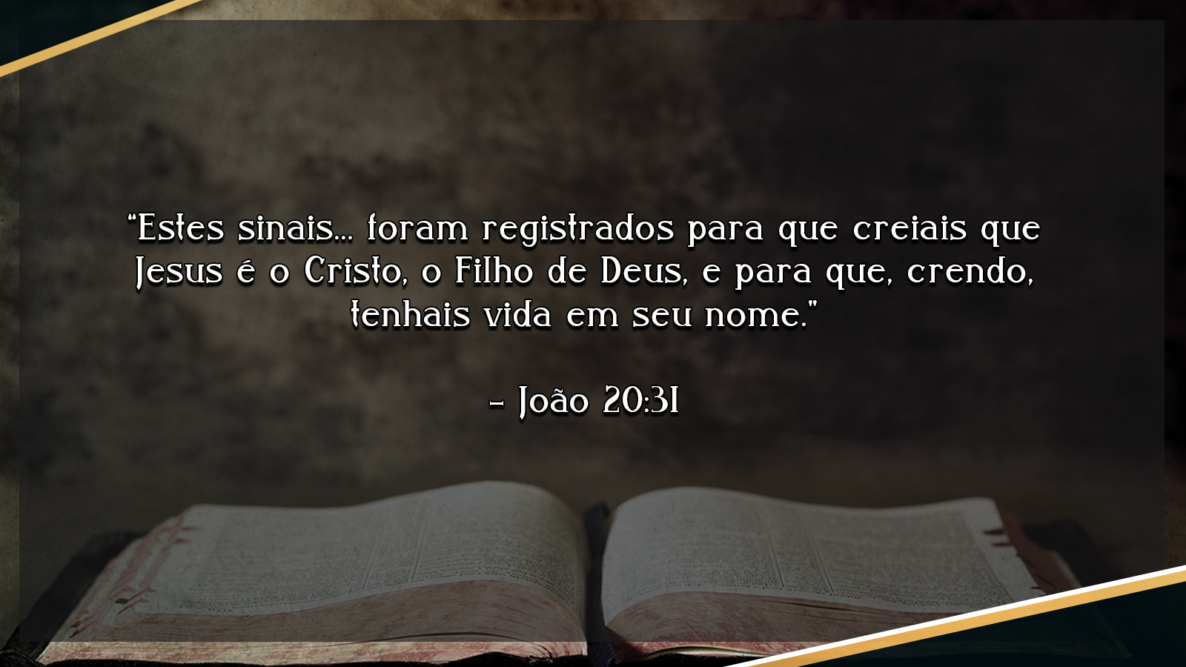

Slide 7

Notes:
Quando João, o discípulo amado escreveu o seu livro, cerca de 3
Era o Gnosticismo, ensino que desvirtua a verdade central do evangelho - a doutrina referente à pessoa de Cristo. E assim removia o fundamento da esperança de vida. 0 anos depois que os demais evangelhos foram escritos, uma perigosa heresia deitava raízes entre os cristãos.

Slide 8
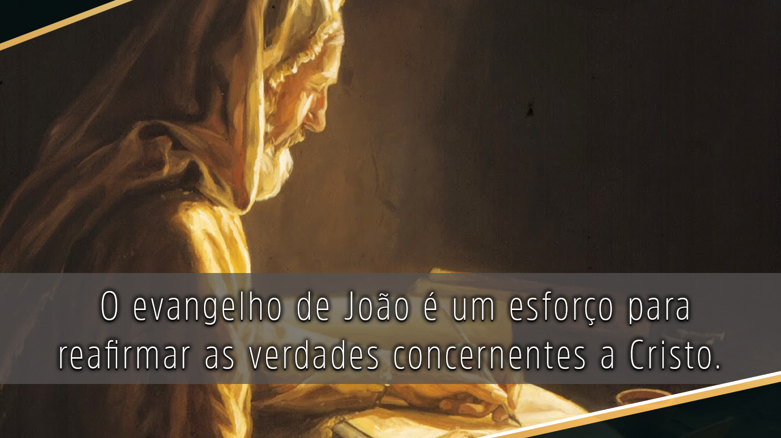
Notes:
O evangelho de João é um esforço para reafirmar as verdades concernentes a Cristo - a Sua divindade, a Sua verdadeira humanidade, a Sua vida perfeita, o Seu sacrifício expiatório, a Sua ressurreição, e a Sua promessa de voltar ao mundo. Tudo isto foi feito a fim de que tivéssemos base para ter esperança.
Em seu livro João declarou: “Estes sinais. . . foram registrados para que creiais que Jesus é o Cristo, o Filho de Deus, e para que, crendo, tenhais vida em seu nome.” João 20:31.

Slide 9
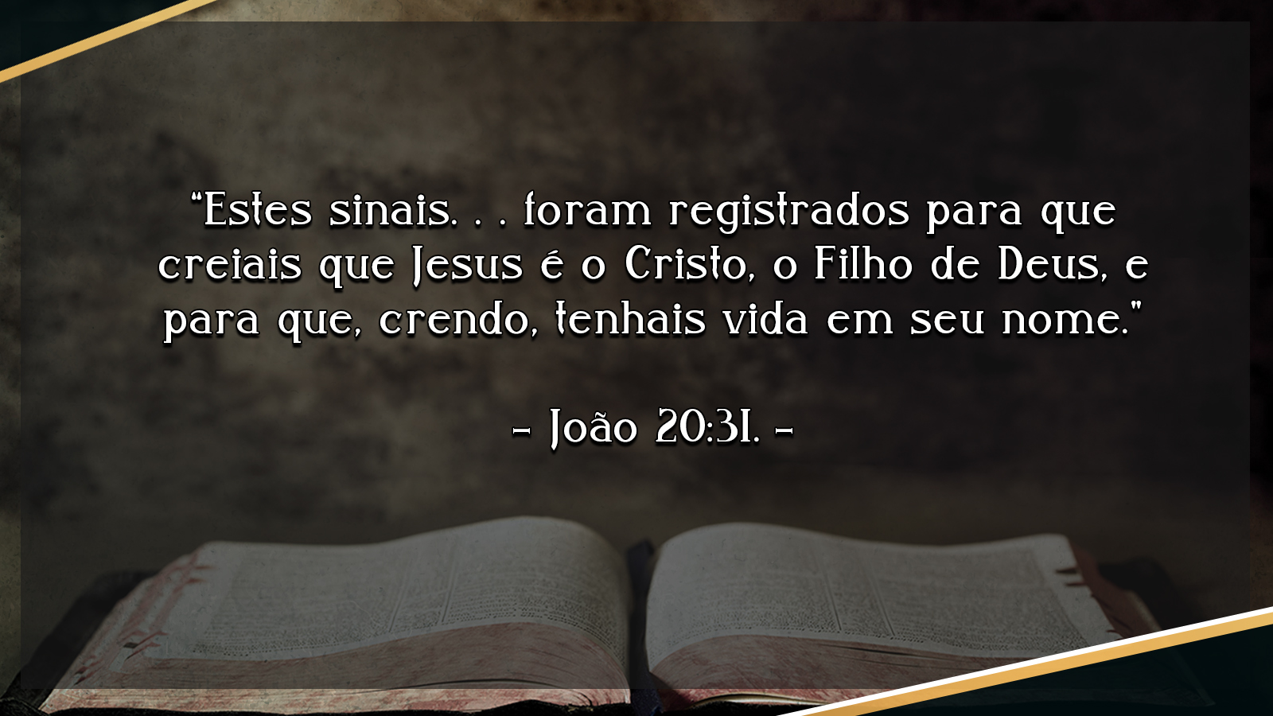

Slide 10
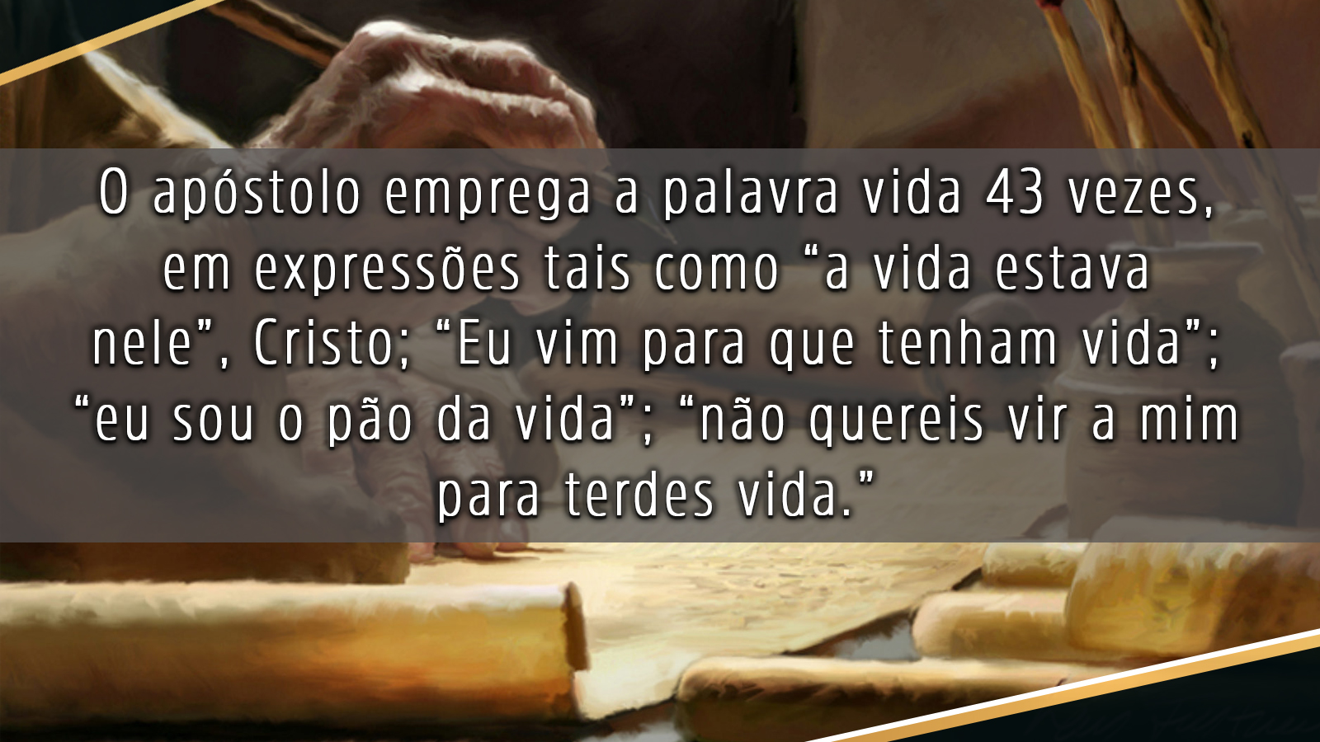
Notes:
O apóstolo emprega a palavra vida 43 vezes, em expressões tais como “a vida estava nele”, Cristo; “Eu vim para que tenham vida”; “eu sou o pão da vida”; “não quereis vir a mim para terdes vida”

Slide 11

Notes:
A nota tônica do livro de João é que Cristo veio para dar vida ao homem. Ele veio dar vida não apenas no sentido de livrar da perdição, mas também no sentido específico da palavra: Dar vida a quem estava condenado à morte.

Slide 12
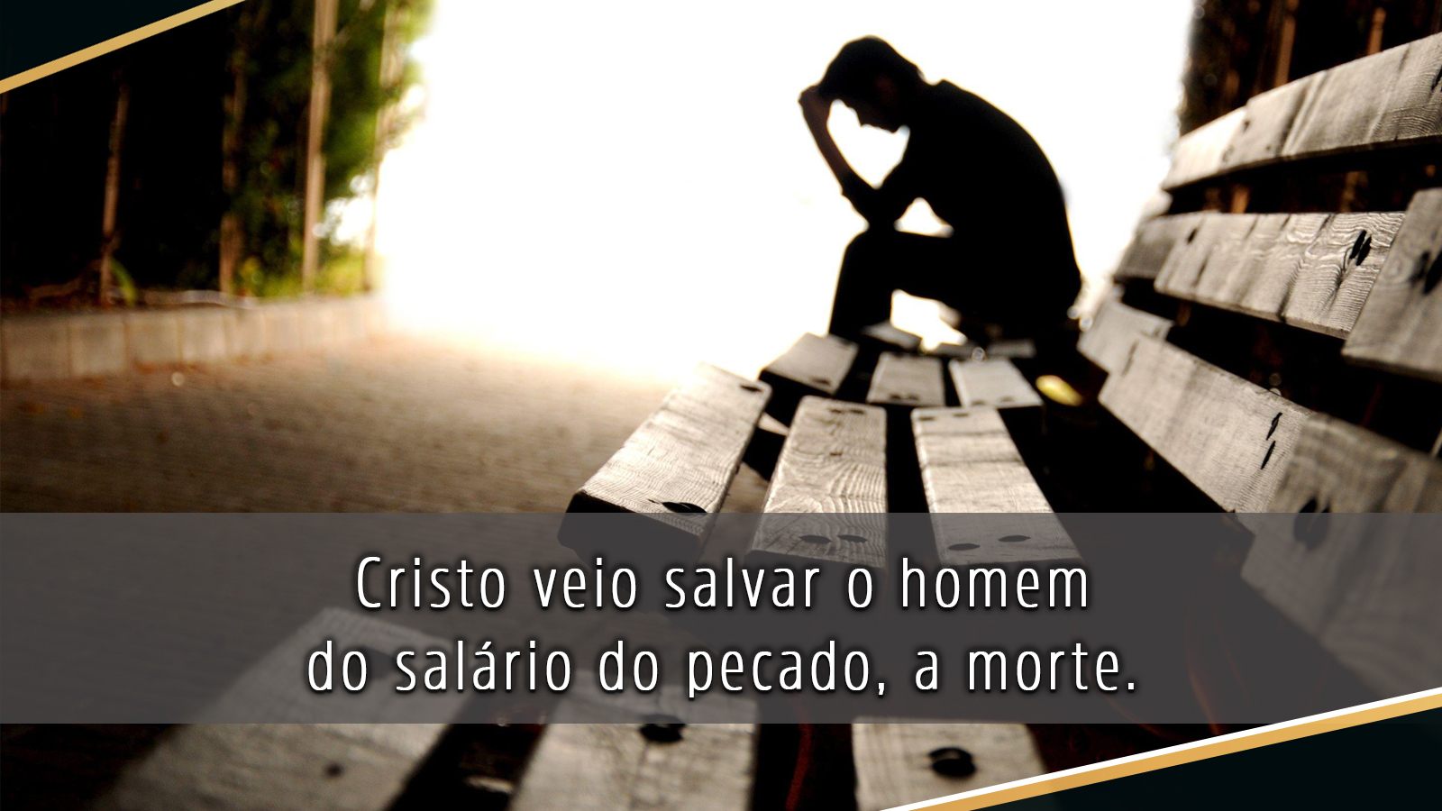
Notes:
Por que esta ênfase do apóstolo ao ensino de que Cristo veio para dar vida? E que Ele é a nossa esperança de vida? Porque pelo pecado o homem perdeu o direito à vida. Pois “o salário do pecado é a morte.” Romanos 6:23.

Slide 13
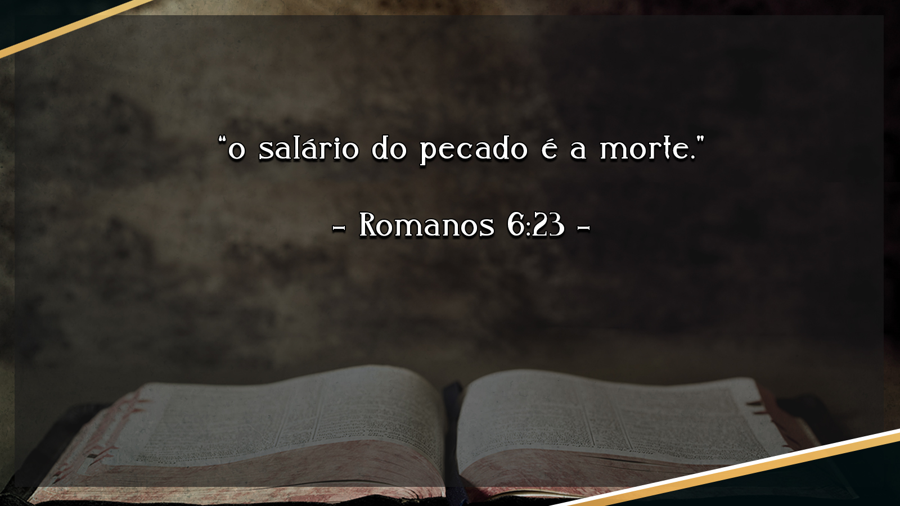

Slide 14

Notes:
Ao criar o homem era o propósito de Deus conferir-lhe vida imortal. Mas o Senhor não dotou o homem com imortalidade logo ao criá-lo. Adão, e sua mulher Eva, deveriam ser primeiro provados. Eles eram seres livres e deveriam demonstrar se seriam obedientes ou não, aos princípios divinos.

Slide 15
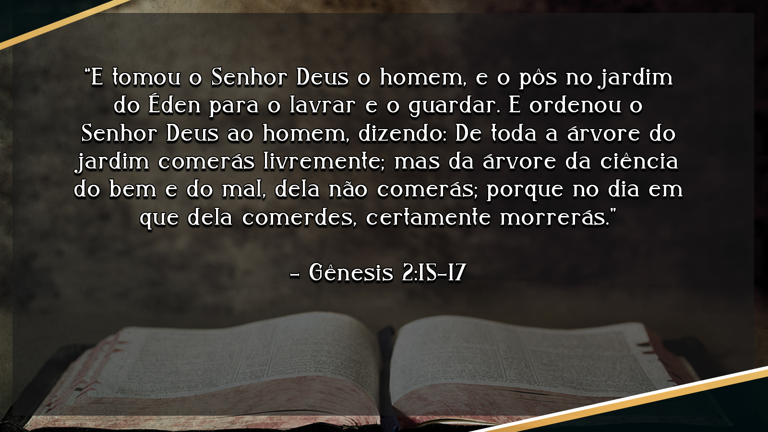
Notes:
O ponto da prova é mencionado em Gênesis 2:15-17 “E tomou o Senhor Deus o homem, e o pôs no jardim do Éden para o lavrar e o guardar. E ordenou o Senhor Deus ao homem, dizendo: De toda a árvore do jardim comerás livremente; mas da árvore da ciência do bem e do mal, dela não comerás; porque no dia em que dela comerdes, certamente morrerás.”

Slide 16

Notes:
O fruto da árvore da ciência do bem e do mal evidentemente não produzia mal algum, de si mesmo. O que acarretava o mal era a desobediência ao mandato divino.

Slide 17
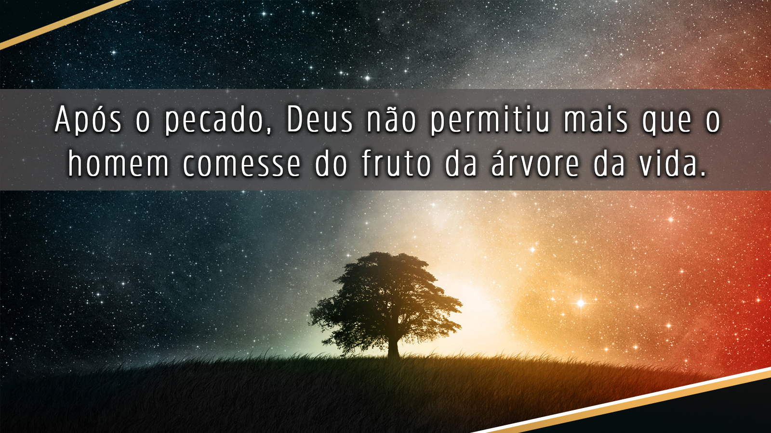
Notes:
Se o homem fosse imortal, não seria ameaçado com a morte. Imortal que dizer não sujeito à morte. Nossos primeiros pais falharam na prova. Desobedeceram a Deus. Depois de pecarem Deus não lhes permitiu comer da árvore da vida. Essa árvore tinha a virtude de perpetuar a vida.

Slide 18

Notes:
Transmitindo a seus descendentes a natureza pecaminosa, nossos primeiros pais nos legaram também a sentença de morte. A Escritura diz: “Portanto, assim como por um só homem entrou o pecado no mundo, e pelo pecado a morte, assim também a morte passou a todos os homens, porque todos pecaram.” Romanos 5:12

Slide 19


Slide 20

Notes:
Como pecadores não temos esperança de vida além dos setenta ou poucos anos mais que aqui vivemos. O salmista Davi assim escreveu: “Porque o homem, são seus dias como a erva; como a flor do campo, assim floresce, pois, passando por ela o vento logo se vai, e o seu lugar não conhece mais.” Salmo 103: 15 e 16.

Slide 21
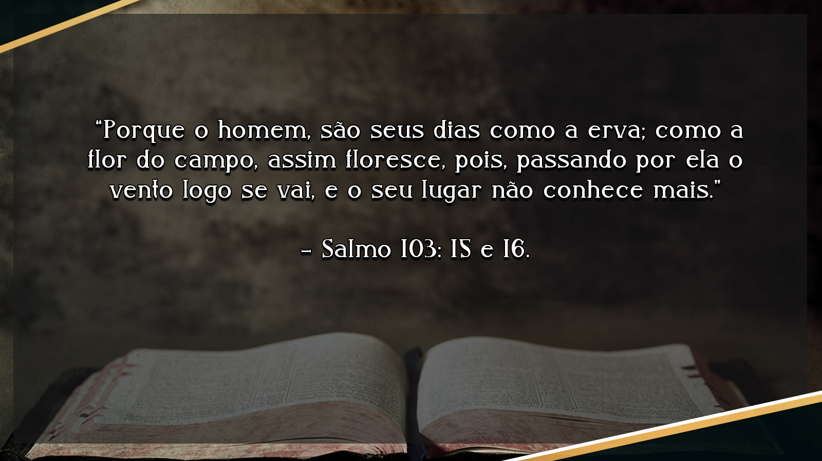

Slide 22


Slide 23

Notes:
Foi para restituir a vida ao homem, o direito de viver para sempre, que Cristo veio ao mundo. Jesus disse: “O ladrão vem somente para roubar, matar e destruir; eu, porém, vim para que tenham vida e a tenham em abundância.” João 10:10. E ainda: Eu sou o pão vivo que desceu do céu; se alguém dele comer, viverá eternamente.” João 6.51

Slide 24
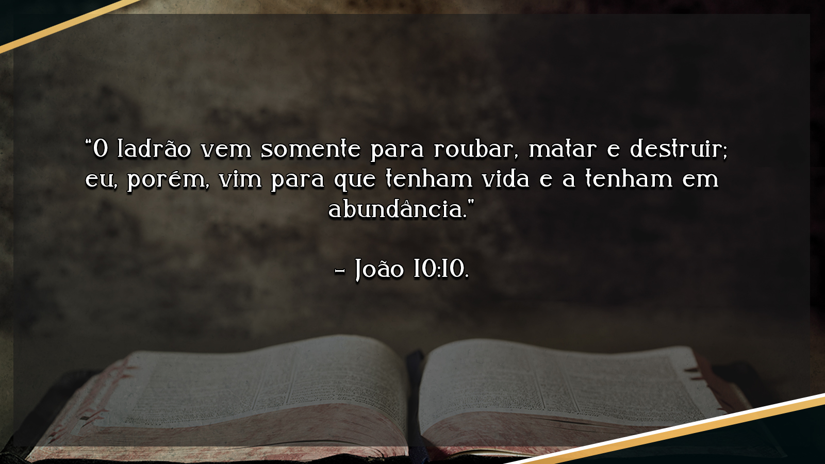

Slide 25
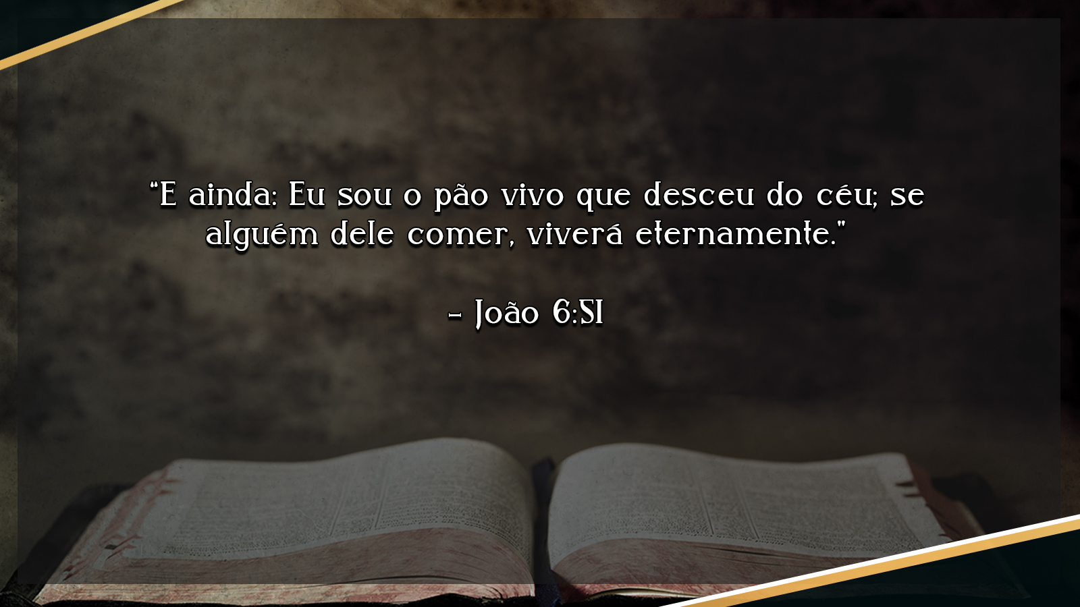

Slide 26

Notes:
Cristo traz a imortalidade mediante o evangelho. O apóstolo Paulo fala da graça “manifestada agora pelo aparecimento de nosso Salvador Jesus Cristo o qual não só destruiu a morte, como trouxe à luz a vida e a imortalidade mediante o evangelho.” II Timóteo 1.10

Slide 27
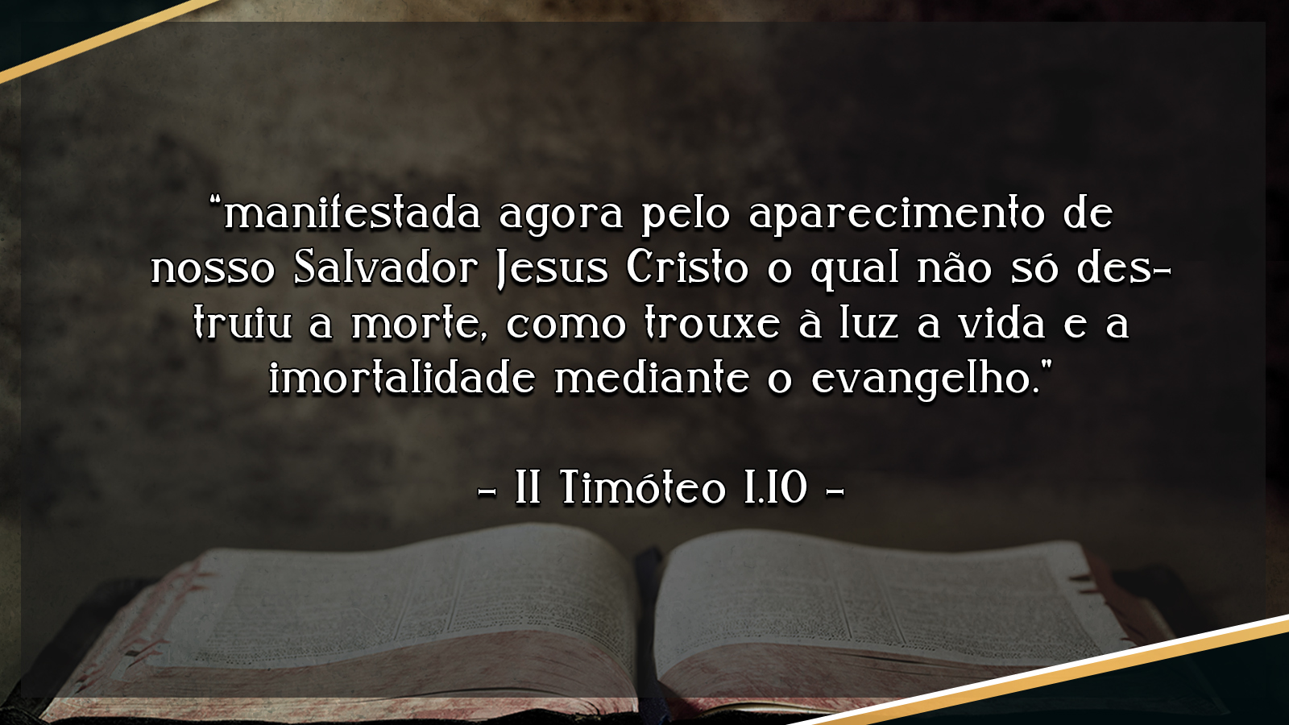

Slide 28

Notes:
É aceitando o Evangelho - arrependemo-nos, confessando e abandonando o pecado, entregando a vida ao Salvador, obedecendo à Sua palavra, que nós ligamos ao Doador da vida e temos a promessa da imortalidade.

Slide 29

Notes:
Quando Cristo voltar a esta terra, é que será conferida a imortalidade aos que pela graça de Deus se tornarem dignos dela. O Salvador voltará com poder e glória, para buscar o Seu povo. “E se eu for, disse Jesus, e vos preparar lugar, voltarei e vos recebereis para mim mesmo, para que onde eu estou estejais vós também.” João 14:3

Slide 30
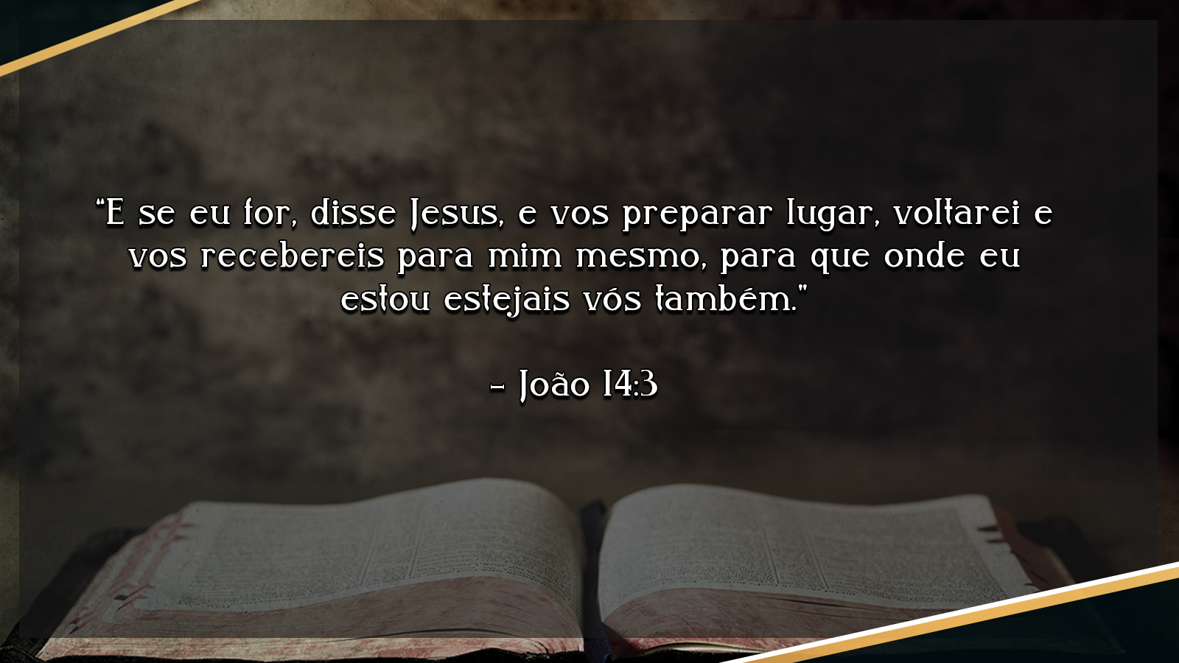

Slide 31
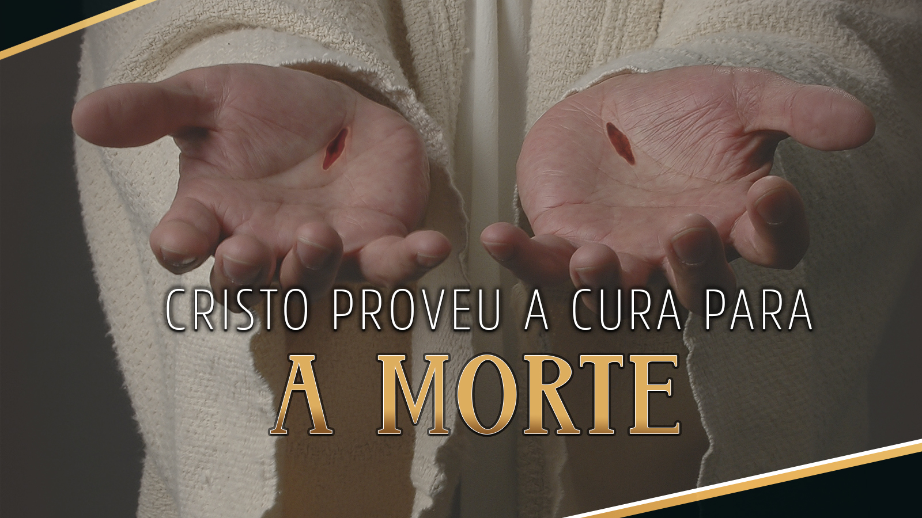
Notes:
Quando Jesus aparecer nas nuvens dos céus, Ele fará ressurgir os mortos que dormiram no Senhor. Aqui nesta terra, mesmo os que recebem a Cristo no coração continuam sujeitos à morte. Mas esta morte não será eterna. Ela é um estado transitório. “Quem crê em mim” disse Jesus, ainda que morra viverá.” João 11:25 Ao erguer o Seu povo do túmulo, no dia final, o divino Salvador lhes conferirá imortalidade. Ele dará vida imortal a todos os remidos, aos que provaram a morte e foram ressuscitados, e aos que estiverem vivos naquele dia.

Slide 32
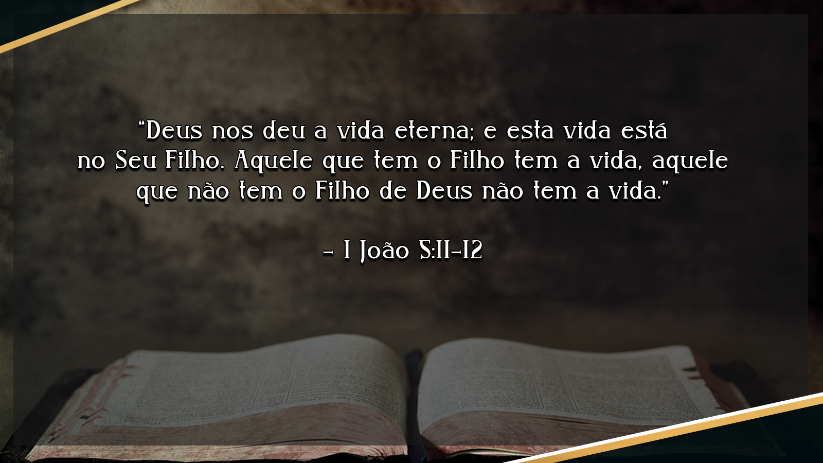

Slide 33


Slide 34

Notes:
CONCLUSÃO Descendo ao nível do homem e dando a Sua vida em expiação pelas transgressões do homem, Cristo proveu cura para a doença que traz a morte eterna, a doença do pecado. Cristo salva do pecado e dá-nos vida, vida imortal. Aceite o que ele comprou com o Seu próprio sangue. A Vida Eterna. Aceite hoje o Salvador Jesus Cristo. “Deus nos deu a vida eterna; e esta vida está no Seu Filho. Aquele que tem o Filho tem a vida, aquele que não tem o Filho de Deus não tem a vida.” I João 5:11-12 Como será maravilhoso o dia em que seremos transformados. Não importa como, se num abrir e fechar de olhos ou se saindo do túmulo quando seremos chamados pelo anjo que nos acompanhou durante toda a nossa vida.
O mais maravilhoso de tudo será ver a Cristo vindo em glória e majestade. E por fim viveremos para sempre na maravilhosa mansão que está sendo preparada para os que amam a Deus.

Slide 35


Slide 36
TEXTOS PARA EDIÇÃO

Slide 37


Slide 38
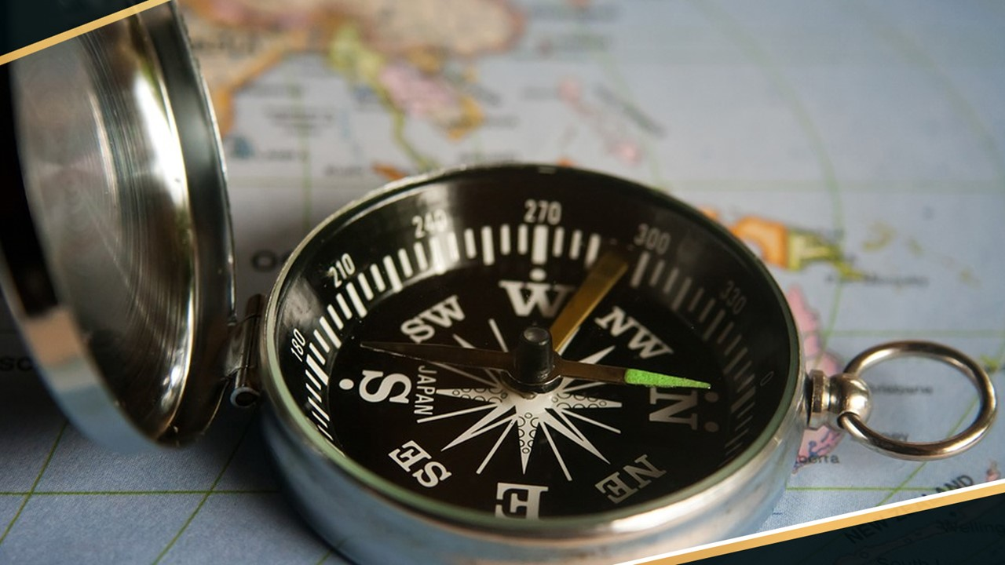
TEXTO AQUI
1 No princípio, criou Deus os céus e a terra.
2 A terra, porém, estava sem forma e vazia; havia trevas sobre a face do abismo, e o Espírito de Deus pairava por sobre as águas.
3 Disse Deus: Haja luz; e houve luz.

Slide 39


Slide 40
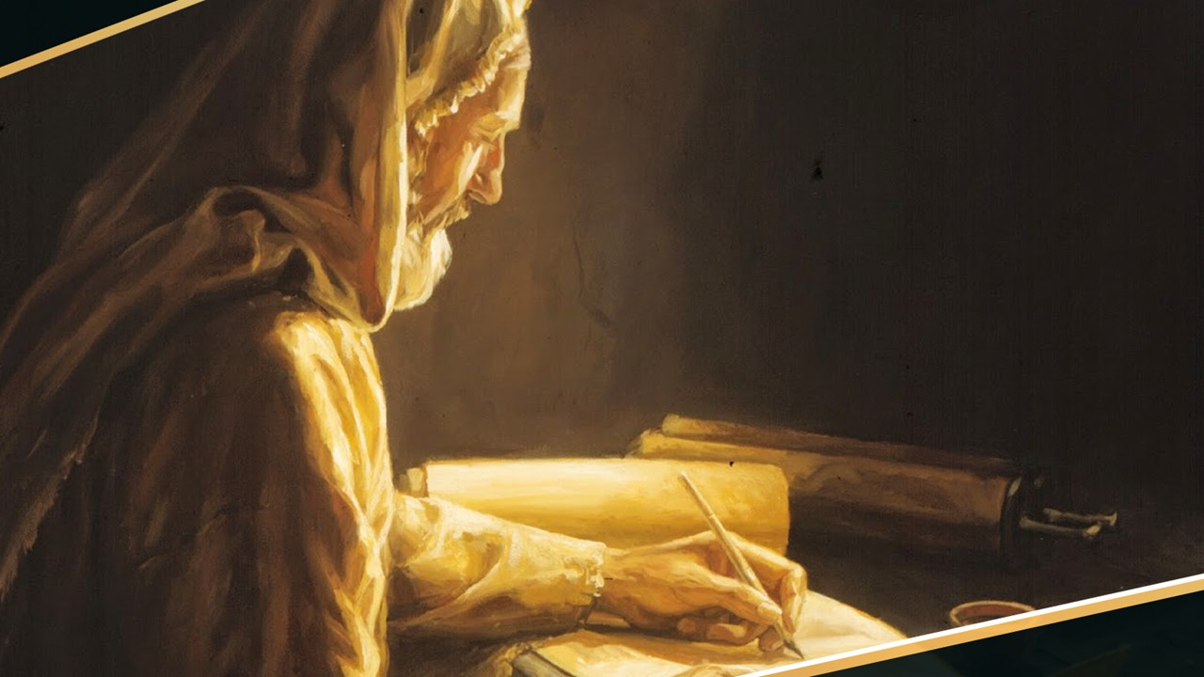

Slide 41
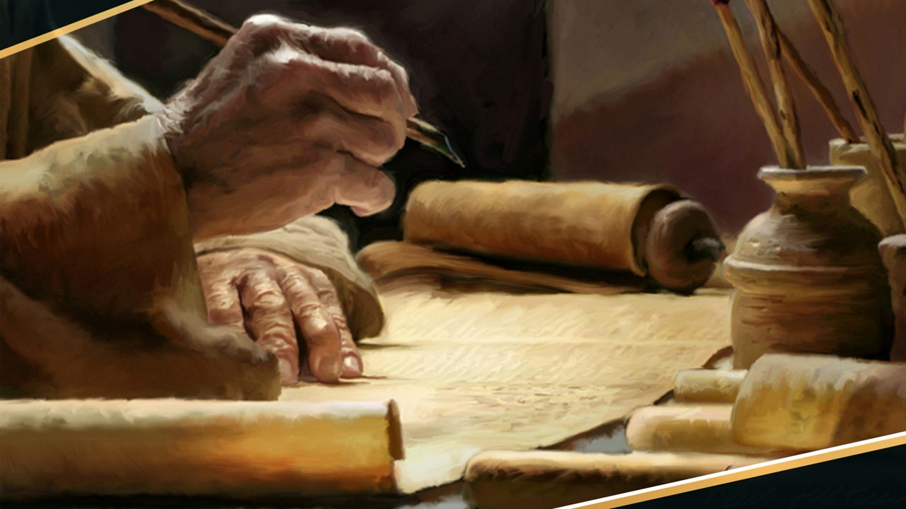

Slide 42


Slide 43
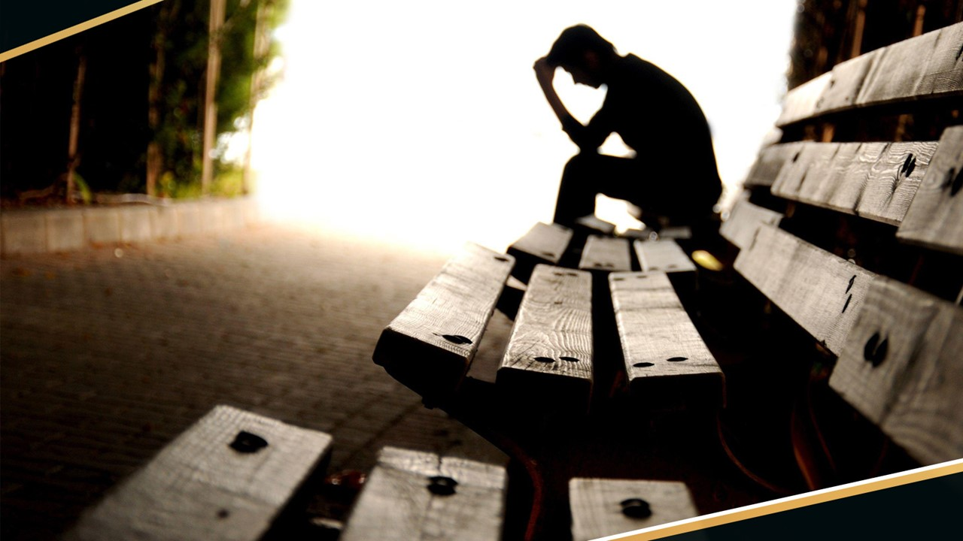

Slide 44


Slide 45
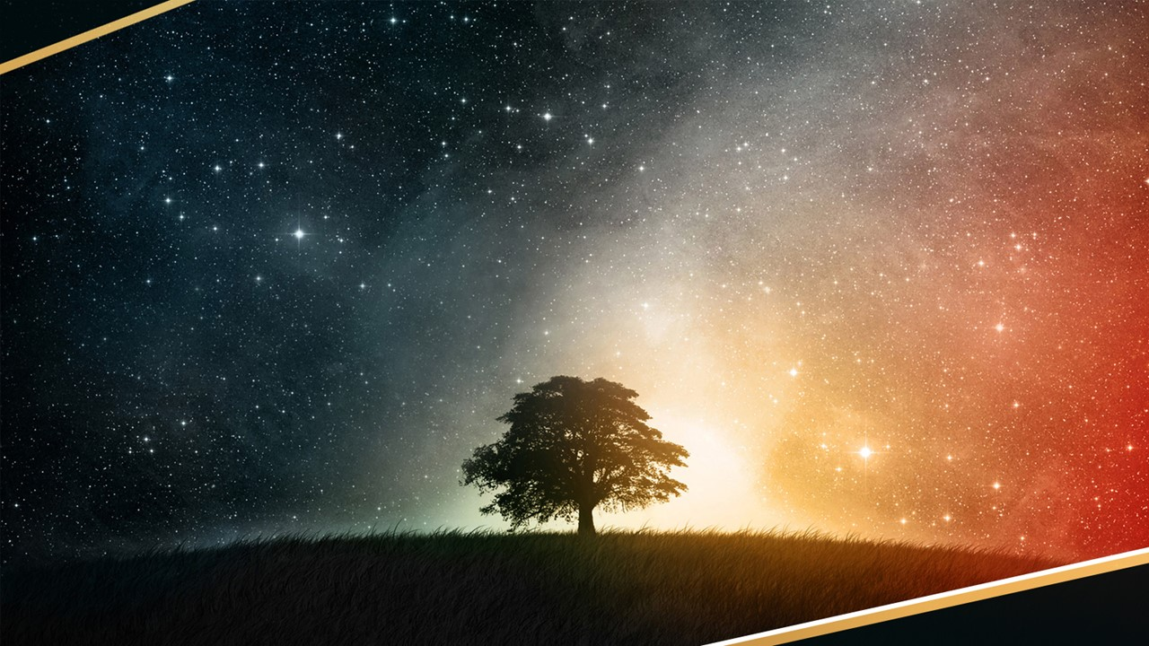

Slide 46
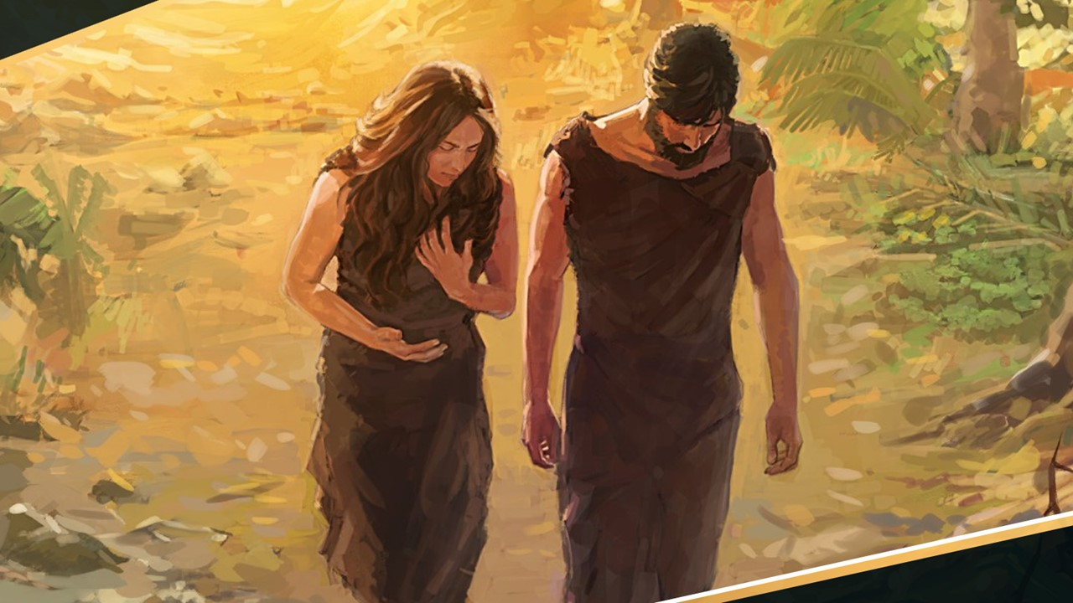

Slide 47
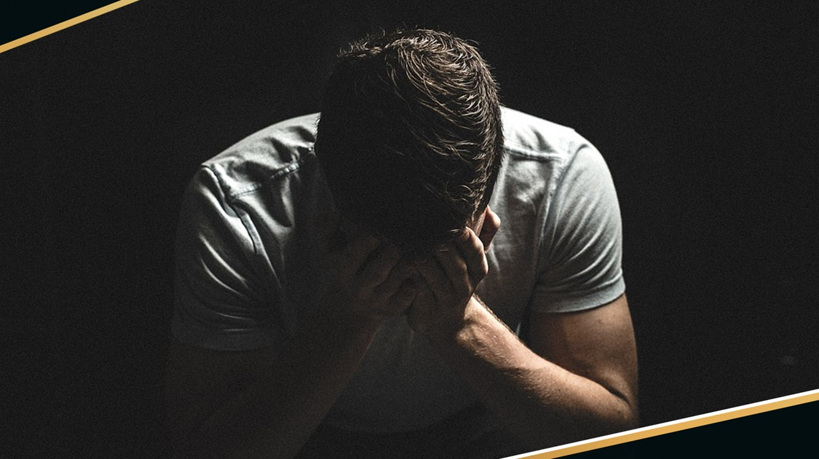

Slide 48


Slide 49
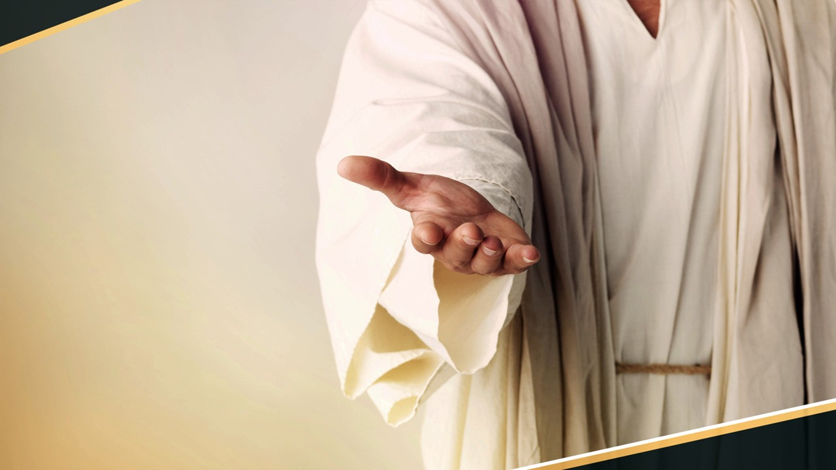

Slide 50


Slide 51
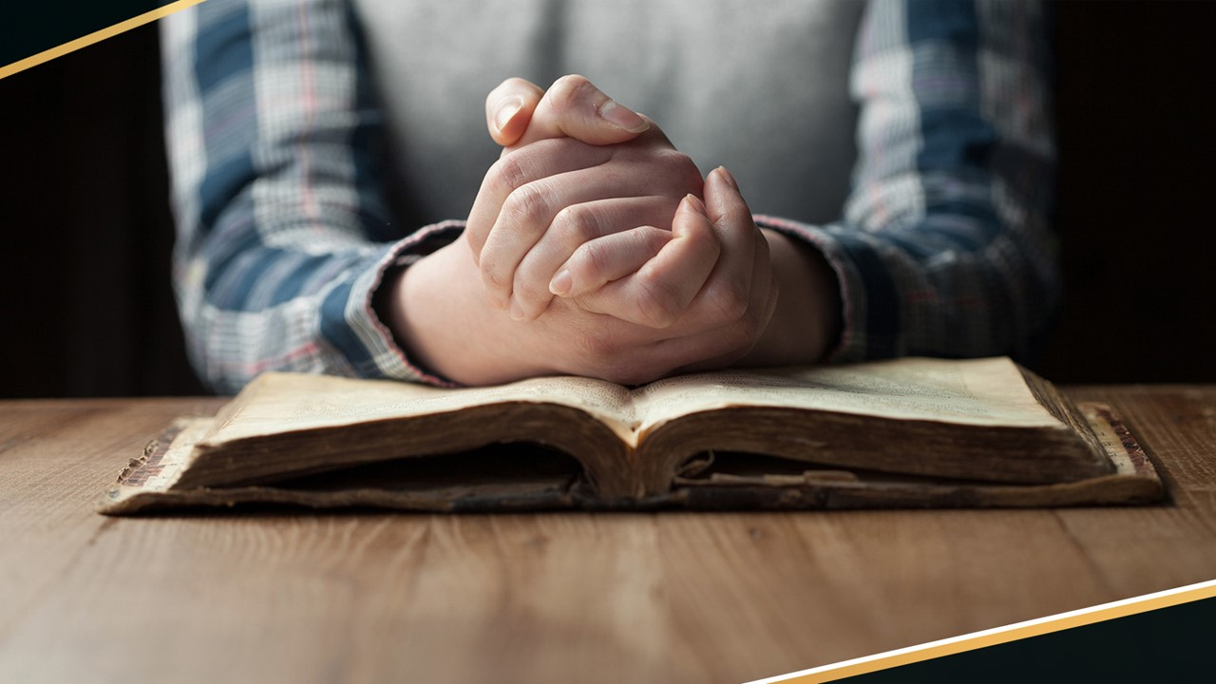

Slide 52
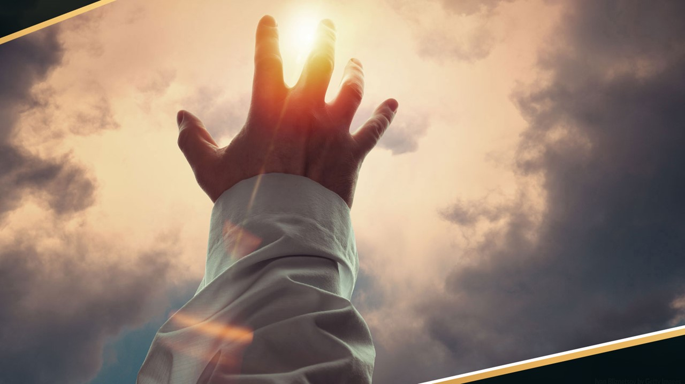

Slide 53
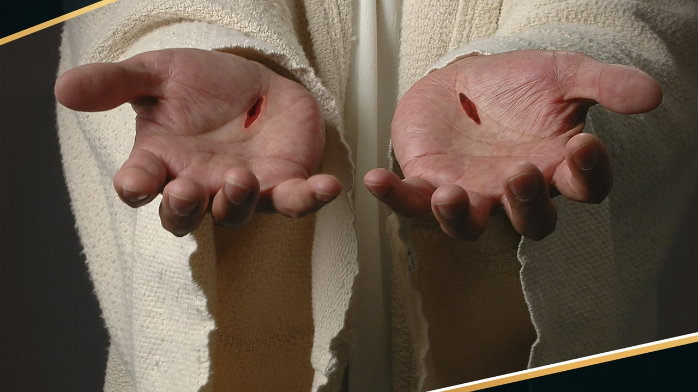

Slide 54


